Slide 1

Základy kvantitativní analýzy dat
Jan Kleiner
5. 4. 2023
BSSn4405
jkleiner@mail.muni.cz

Slide 2
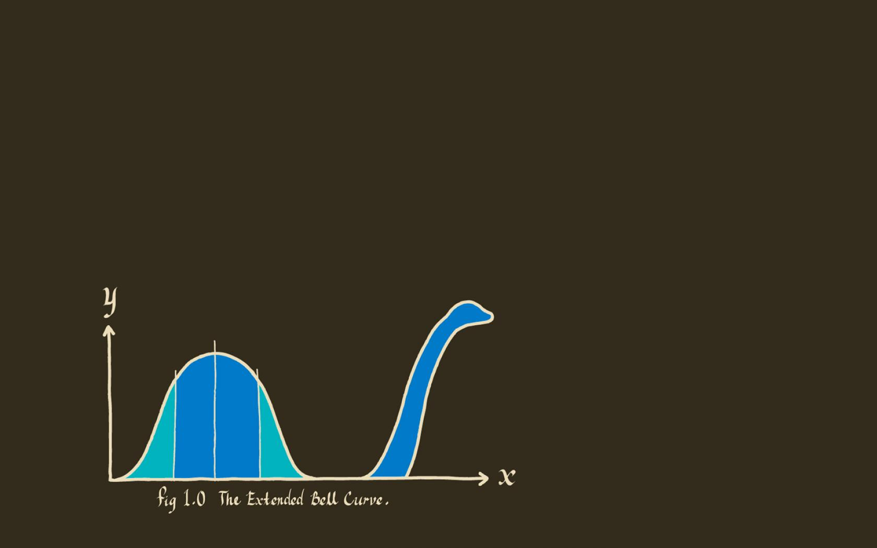
Statistika v sociálněvědním výzkumu
Jan Kleiner
5. 4. 2023
BSSn4405
jkleiner@mail.muni.cz

Slide 3

Roadmap kurzu
Na této přednášce:
Plánování a strategie výzkumu.
Vybrané metody sběru dat.
Základní přístupy k analýze dat.
Zajímavosti a nadstavba.

Slide 4
Roadmap kurzu
Na této přednášce:
Plánování a strategie výzkumu.
Vybrané metody sběru dat.
Základní přístupy k analýze dat.
Zajímavosti a nadstavba.

Slide 5
Na této přednášce:
se seznámíte se statistikou;
zjistíte, že je nepostradatelná;
zároveň ale zjistíte, že je zábavná, zajímavá a odhaluje skryté vzorce ve změti dat;
budete vědět, kam dál se studiem statistiky;
získáte nová výzkumná směřování.

Slide 6
Literatura
Povinná literatura a prezentace jsou komplementární.
Povinná literatura obsahuje statistické základy.
  Andy Field (2009: 31-60) – základy + všechny základní operace.
  Rabušic a kol. (2019) – základy jinak a česky + některé operace.
Další materiály
  Magnellová a Van Loon – Seznamte se, statistika
  Novotný, Svobodová - Jak pracuje věda?
  Rumsey – Statistics for Dummies (spíše pro testování hypotéz).
  Pennings a kol. – kvanti výzkum v politologii

Slide 7


Proč?!
Zdroj: Field (2009)

Slide 8

Proč? I
Pasivní i alespoň základní aktivní znalost statistiky je nezbytná.
Podchycuje VEŠKERÉ hromadné jevy.
V současné době je trendem smíšený výzkum (kvali+kvanti).
Bez statistiky téměř nelze prokázat kauzalita.
  No statistics, no experiment.
Je objektivní (do jisté míry) a klade důraz na validitu a reliabilitu.

Slide 9

Proč? II
Nové způsoby sběru dat vyžadují statistiku (kvůli velikosti) (viz např. Everybody Lies od Davidowitze, 2017).
  Díky tomu navíc získáváme možnost zkoumat velmi zajímavá a neotřelá data (Google, Facebook apod.).
Jen skok k AI a algoritmům rozhodování.
Nutná, pokud chceme být „efektivními badateli“ (Rabušic a kol., 2019: 11).
Má mě statistika nějak zajímat, i když nechci dělat „vědu“?
  Co je „věda“? ☺

Slide 10

„Statistické myšlení bude jednou pro efektivní občanství stejně nezbytné jako schopnost číst a psát“
(Wilks, 1950, cit. dle Rabušic a kol., 2019: 11)
→ Schopnost neskočit na špek ☺

Slide 11
„Student, který nezvládne metodologii kvant. výzkumu a analýzy dat, nebude ani dobrým výzkumníkem kvalitativním.“
(Rabušic a kol., 2019: 21)

Slide 12

Mně se taky zdá, že jsme tam všichni.

Slide 13

Statistika (Magnellová a Van Loon, 2010: 9-16)
Původně politická aritmetika (status= státník).
Nejprve vitální statistika.
  Např. popisy a výčty sčítání lidu, sňatků.
  Průměrné hodnoty.
Později i matematická statistika.
  „vědní obor zkoumající variabilitu, maticové počty. Zabývá se shromažďováním, klasifikací, popisem a interpretací dat získaných při sociálních průzkumech, vědeckých experimentech…“
  Štěstí Skotů, Darwin, Malthus, Guiness, Florence Nightingale, hazard…
Pro nás důležitá – deskriptivní a inferenční, popř. Bayesiánská statistika → tedy aplikovaná.

Slide 14

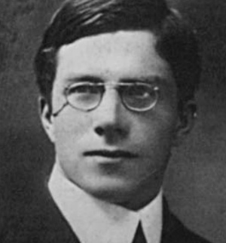
Větve a dělení statistiky
Frekvenční statistika (fisherovská)
  Deskriptivní
  Inferenční
    Univariační, multivariační modely.
Bayesovská statistika
  Apriori a aposteriori představa a jak se mění na základě našich dat (BF).
Matematická vs. aplikovaná apod. → různé typy dělení a nejsou vyčerpávající

Slide 15
Inferenční statistika
Inference = odvození
Odhad charakteristik populace ze vzorku.
Lze vztah odhalený na vzorku očekávat v populaci?
Testy významnosti (stojí na p-value a související hladině významnosti 95/99 %).
Např. chí-kvadrát (nominální znaky), t-test (rozdíl dvou skupin – průměrů).
Často používány špatně! – konzultujte s Rabušic a kol. (2019).
Neumí (Rabušic a kol., 2019: 23):
Říct, zda je výsledek prakticky či vědecky důležitý.
Testovat teoretické (odvozeny z teorie) hypotézy - pouze ty statistické (zobecňují výsledky z repre. Výběrového souboru na populaci) – ty testujeme JEN z pravděpodobnostního vzorku.

Slide 16
Na vše ostatní je tu deskriptivní statistika
Popis vzorku.
Pozor! Asociace a korelace (vyšší míry deskripce) nelze použít na vysvětlení (explanaci):
Nemohou odpovědět na otázku proč – ta se týká příčin!

Slide 17
Statistika v rámci přístupů k účelům výzkumu
Casula a kol. (2020): Explorace, deskripce, explanace
Rabušic a kol. (2019): Popis fenoménů (deskripce) → jejich vysvětlení (explanace) skrze nalezení pravděpodobnostních a kauzálních vztahů → predikce

Slide 18
Umí někdo statistiku?
Program StatCheck replikuje analýzu, řada nesrovnalostí a chyb v polovině z testovaných 30 tis. psychologických článků (Chawla, 2017).
Haller a Kraus (2002): Ne (Oaksův test a p-hodnota)
Notes:
William Chadwick – sanitární reformy v Londýně (na přelomu 18. a 19. stol.) díky sčítání populace a statistice
Štěstí Skotů – prezident zemědělské komory sir John Sinclair

Slide 19


Klamání statistikou (viz např. Magnellová a Van Loon, 2010: 75)
Je to „tupý“ nástroj. → Garbage in, garbage out.
Např. průměrný měsíční příjem (cca 34 tis. CZK) vs. medián - cca 29 tis. CZK (ČSÚ, 2020).
→Hraje zde důležitou roli etika!
Problém durifikace dat – vnímáme chybně jako naprosto přesná čísla a bezmezně jim věříme.

Slide 20

Etika a statistika
Lze zde poměrně jednoduše podvádět, ale stejně jednoduše na to zkušenější statistik přijde!
HARKing, p-hacking, cherrypicking, selective omission.
Reportovat tak, jak se má reportovat!
Uchovávejte raw data – pro případ nutného přezkumu a veďte si důkladné poznámky!

Slide 21
6 principů vědecké metody (hypoteticko-deduktivní přístup)
Empiricky testovatelné (pozorování, data apod.).
Replikovatelné
Objektivní (intersubjektivní)
Transparentní
Falsifikovatelné (Karl Popper)
Logicky konzistentní

Slide 22
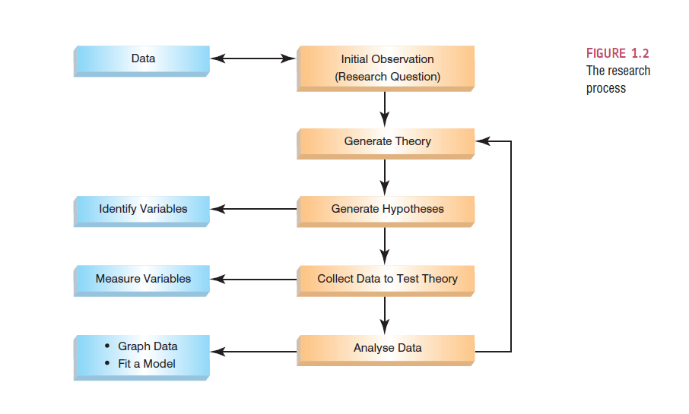
(Kvantitativní) výzkumný proces: jakou roli v něm zastává statistika?
Zdroj: Field (2009: 3)
Pracujeme s hromadnými daty, kterým přiřazujeme numerickou hodnotu (nominální/ordinální/kardinální proměnné).
Ta jsme získali na základě designu odvíjejícího se od výzkumné otázky.
Ta také určuje, co sledovat, jaké vlastnosti měřit atd.

Slide 23
Analýza dat: první krůčky (Field, 2009: 1-30)
Vyvedení dat do grafu - frequency distribution, variabilita, histogram.
Posouzení central tendency – průměr, medián, modus.
Kvartily, percentily.
Výpočet pravděpodobností – podle typu distribuce za pomoci tabulek.
Crosstabs (kontingenční tabulky).
Složitější statistické metody a modely.
Posouzení dat – jsou parametrická?

Slide 24

Statistický software
SPSS, JASP, MS Excel, Rko

Slide 25
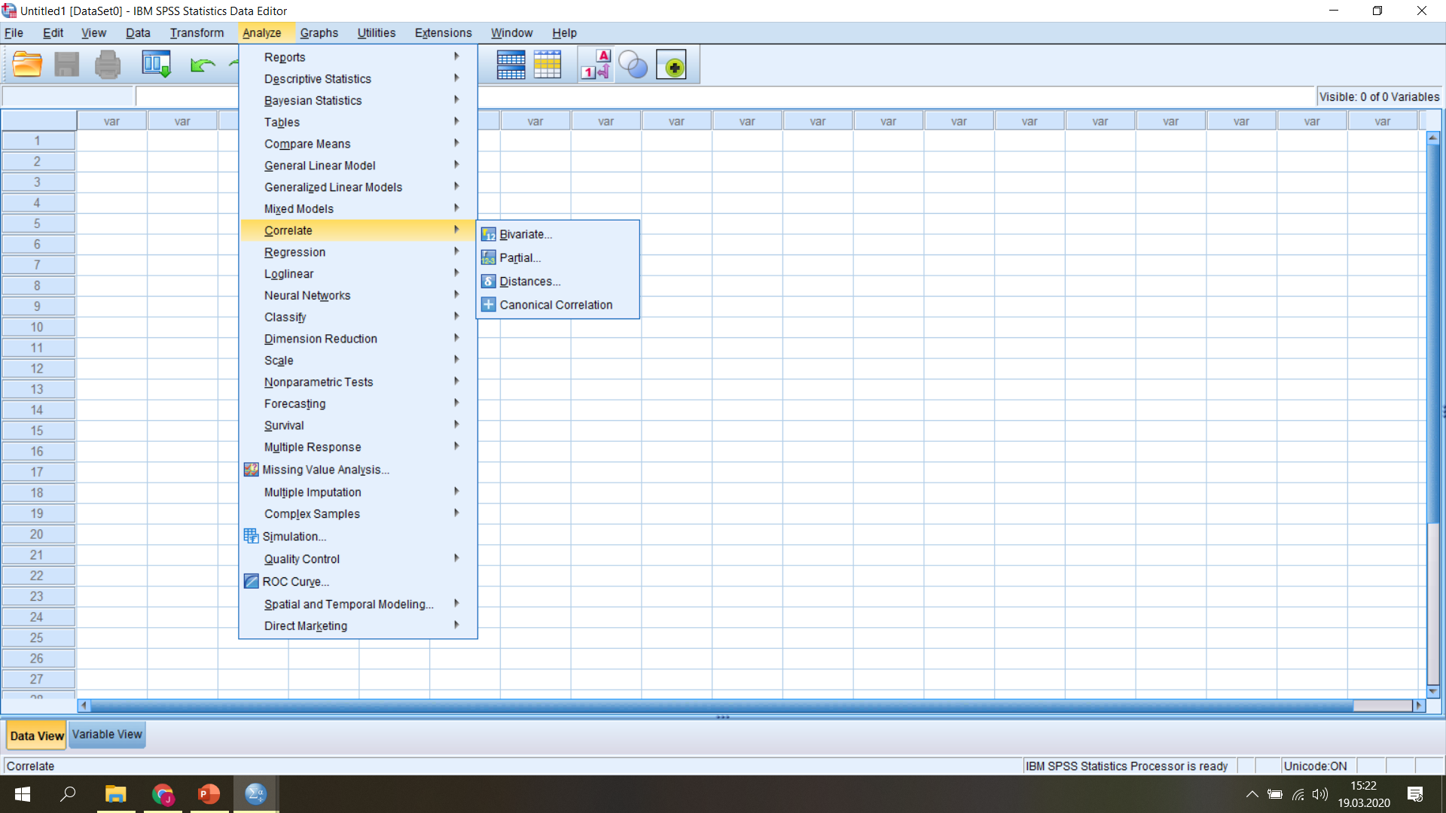
SPSS
Je statistický program od firmy IBM. Masarykova univerzita na něj má licenci a naleznete jej v aplikaci Inet (jako MS Office).
Umožňuje tvorbu grafů, tabulek, histogramů, diagramů, scatterplotů aj.
Počítá veškeré statistické výpočty k modelům – regresní analýza, korelace, kontingenční tabulky apod. a vyhazuje výsledky ve formě grafů, tabulek aj.
Možnost exportu Excelových dat (jednoduchý přenos z dotazníku Google).

Slide 26


JASP:
  open source;
  okamžitá odezva;
  přehledné uživatelské prostředí;
  Bayesiánská statistika;
  běží na bázi Rka.
Rko:
  open source programovací jazyk;
  uděláte v něm téměř vše;
  složité;
  nejrozšířenější;
  R studio, R console.
  Předpřipravený skript = kontinuální a cyklická analýza.

Slide 27
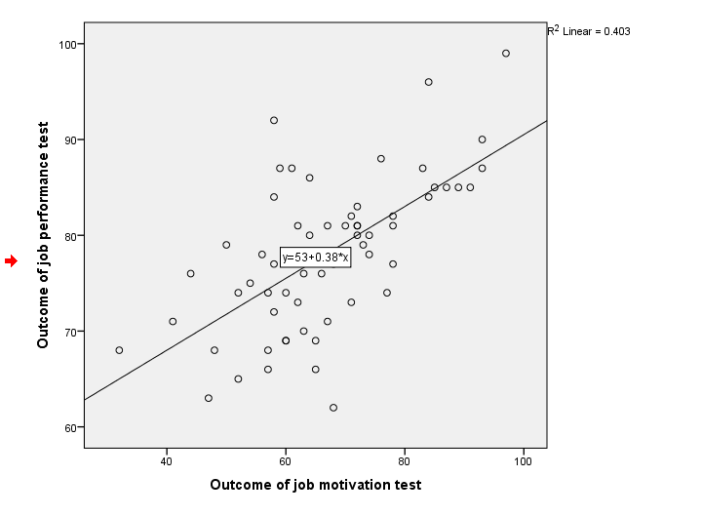
Příklady statistických operací a modelů
T-test (parametrický).
Mann-Whitney U test (neparametrický).
OLS (lineární) regrese.

Slide 28

Checklist pro dotazník (Rumsey, 2010: 137-146)
Garbage in, garbage out
Cílová populace je dobře definovaná.
Vzorek odpovídá cílové populaci;
a je náhodný;
a dostatečně velký (margin of error).
Non-response je minimalizovaná.
Typ dotazníku odpovídá potřebným datům.
Otázky jsou dobře strukturované a položené.
Správné načasování.
Personál je dobře trénovaný.
Na základě výsledků vytváříme adekvátní závěry.

Slide 29

Nejčastější statistické chyby (Rumsey, 2010: 155-162)
Zavádějící grafy.
Biased data.
Neuvedený margin of error
(míra chyby inference na populaci).
Nenáhodný vzorek.
Neuvedená velikost vzorku.
Špatně interpretované korelace.
Intervenující proměnné.
Špatně uvedená čísla.
Selektivní reportování dat.
The Almighty Anecdote
(sample size one).

Slide 30
Proměnné I
Vlastnosti zkoumaných subjektů často nelze přímo pozorovat, musíme se spokojit s jejich indikátory (vzdělanost – dosažené vzdělání) → operacionalizace je „převodem abstraktních konstruktů do měřitelných znaků“ (Rabušic a kol., 2019: 18) → proměnných.
Někdy proměnná jako méně abstraktní, ale ne ještě měřitelný jev – např. politická síla (konstrukt) → vliv v parlamentu (proměnná) → OP.: množství protlačených zákonů/léta v parlamentu/hodnocení veřejnosti apod. (měřitelné proměnné).
Zásadní je zde konstruktová validita – jsou měřeny co nejpřesněji?

Slide 31
Proměnné II
Variables of interest
  Závislá (dependent, outcome )
  Nezávislá (independent, predictor)
Variables of disinterest
  zavádějící proměnná – confounder - zahrnuta ve studii, ale nelze odlišit efekt od ostatních proměnných (např. cvičení a dieta – co z toho má vliv na → ztrátu hmotnosti?)
  skrytá proměnná – lurking variable – nezahrnutá proměnná, která ovlivňuje obě proměnné např. prodej zmrzliny + počet utonutí (lurking je zde čas – roční období).
+ kontrolní proměnné (držíme konstantní), background var. (pro určování reprezentativnosti vzorku)

Slide 32
Proměnné II – úrovně měření
Levels of measurement.
Nominální (nominal, muž, žena).
Ordinální (ordinal, pořadí v závodě).
Intervalové (interval, žádná smysluplná nula – teplota).
Poměrové (ratio, smysluplný bod nula – věk).
Spojité (continuous) vs. nespojité (discrete).
  Nominální a ordinální nespojité, ale i některé kvantitativní (např. počet mazlíčků).
  Spojité jsou věk, hmotnost apod.
  Odvíjí se od nich např. podoba grafů.

Slide 33
Korelace a kauzalita I (Magnellová a Van Loon, 2010: 117-120)
Kauzalita je příčinný vztah mezi proměnnými, zatímco korelace znamená pouze to, že spolu dvě proměnné nějakým způsobem souvisí.
K měření korelace se nejčastěji používá např. Pearsonův korelační koeficient (značí se R nebo r).
Korelaci je nutné věcně vykládat. Existuje něco, co Pearson označuje jako „spurious correlations“ (zdánlivé korelace).

Slide 34
Příklady zdánlivé korelace (https://www.tylervigen.com/spurious-correlations)
- G. Yule (1899): „Asociace“ – vztah mezi 2 a více nespojitými proměnnými

Slide 35
Korelace a kauzalita II (Field, 2009:1-26)
Kauzalita podle Humea (1748):
  1) Příčina a následek musí proběhnout časově blízko sebe.
  2) příčina musí proběhnout před následkem.
  3) Daný efekt nemůže proběhnout bez přítomnosti příčiny.
  + J. Mill (1865) 4) všechna ostatní vysvětlení příčinného vztahu jsou vyloučena
Dnes
  4 překážky kauzality
  Statistické podmínky pro regresi: lineární vzor(scatterplot) v datech a korelace (střední až silná).
→Korelace neimplikuje kauzalitu, ale kauzalita korelaci potřebuje!
2 základná typy studií pro testování hypotéz:
  Observační (korelační) – výsledkem je, že spolu dvě proměnné korelují.
  Experimentální – může prokázat cause-and-effect relationship.
Prokazování korelace a kauzality se neváže ke konkrétním statistickým postupům, ale výzkumnému designu (korelační vs. experimentální)!

Slide 36
Validita a reliabilita
Reliabilita spjatá s replikovatelností.
Validita – akurátně vystihuje realitu.
Reliabilita se bez validity obejde, ale validita bez reliability ne – pročpak? ☺

Slide 37
Typy validity
Konstruktová (construct, measurement) – konstrukty jsou měřeny akurátně – klíčová role operacionalizace.
Interní (vnitřní, internal) - hypotetická příčina skutečně zapříčiňuje pozorovaný efekt.
Externí (vnější, external) – efekt se opakuje i u jiných skupin, časů – zobecnitelnost.
Konvergentní

Slide 38
Typy reliability
Measurement
  Test-retest – 2 testy po sobě u jednoho subjektu – měly by být víceméně konzistentní.
  Internal consistency – možno měřit korelaci otázek.
  Intra a inter observer/rater consistency – jeden pozorovatel, 2x s odstupem času/ dva pozorovatelé
  Parallel forms – různé verze testu, které mají být ekvivalentní.

Slide 39
Sampling (vzorkování) a populace
Pro inferenční statistiku nezbytný!
Populace → vzorek → element.
Pravděpodobnostní je zlatý standard.
  Prostý náhodný výběr.
    Každý element má stejnou šanci dostat se do vzorku.
  Prostý systematický výběr.
    Např. 1. element vybrán náhodně a pak každý 5.
  Komplexní stratifikovaný náhodný výběr.
    Populace rozdělena do vyčerpávajících a výlučných strat a z nich je tvořen náhodným výběrem vzorek.
  Kompl. Multi-stage cluster sampling
    Populace je v několika fázích clusterována (např. kraj → okres → škola → třída → náhodný výběr).

Slide 40
Sampling (vzorkování) a populace
Nepravděpodobnostní ale také nejsou k zahození.
  Convenient.
    Nejvýhodnější elementy, nenáročné, obrovský bias.
  Snowball.
    Typ convinient samplingu, ale relativně dobrý.
  Purpose.
    Hlavně kvali, na základě úsudku výzkumníka.
  Quota.
    Approximace vzorku na populaci na základě charakteristik → elementy do kategorií vybírány convenient samp.

Slide 41

Kde hledat data k analýze?
Tipy viz Pennings, Keman a Kleinnijenhuis (2006: 56-60).
Ucelené statistické soubory od státních i nestátních institucí (např. Český statistický úřad apod.).
Vlastní sběr.
Google Trends, Google AdWords apod.
Různé databáze (některé jsou neplacené, některé placené).
EU, ČR apod. – open data iniciativy.
  Eurobarometry.
Facebook, Twitter apod.
Supplementary data files u některých článků.

Slide 42
A co dál?
Tímto to bohužel zdaleka nekončí.

Slide 43
Neprobrali jsme, ale je důležité:
Hrozby validitě a reliabilitě a jak mitigovat jejich riziko.
Experimentální, kvazi-experimentální a korelační designy výzkumu a jejich praktické provádění.
Jednotlivé statistické operace.
Testování hypotéz.
Typy distribucí dat a jejich implikace.
Potřeba nastudovat v případě potřeby!

Slide 44
A co dál?
Podzimní kurz „Kvantitativní přístupy v politologii“ – praktická aplikace statistiky v programu SPSS s doc. Spáčem a doc. Pinkem.
Kniha Seznamte se, statistika od Van Loona a Magnellové (2009).
Studium Big Data – aplikace statistiky na obrovské množství dat např. z vyhledávání Googlu (aplikace a Trends) → možnost zajímavých výzkumných výsledků a směřování. Ideální vstupní branou je kniha Everybody Lies (2017) od S. S. Davidowitze (od něj je na internetu i spousta zajímavých článků).
Kurzy University of Amsterdam (Coursera).
„Youtuber“ Petr Soukup aj.
Další knihy a články v závislosti na konkrétních problémech.

Slide 45
Reference
Pennings, Paul; Keman, Hans a Kleinnijenhuis, Jan. (2006): Doing Research in Political Science: An Introduction of Comparative Methods and Statistics. 2nd Edition. Sage Publications, ISBN 978-1-4129-0377-6.
Field, Andy (2009): Discovering Statistics Using SPSS. 3rd Edition. Sage Publications: London, ISBN 978-1-8478-7907-3.
Davidowitz, S. S. (2017). Everybody Lies: Big Data, New Data, and What the Internet Can Tell Us About Who We Really Are. New York: Day Street Books.
Rumsey, Deborah J. (2010): Statistics Essentials for dummies. Indianapolis: Wiley Publishing, Inc. ISBN 978-0-470-61839-4
Magnello, Eileen a Van Loon, Borin. (2010). Seznamte se, statistika. Praha: Portál. ISBN 978-80-7367-753-4.
Český statistický úřad. (2020). Průměrné mzdy - 2. čtvrtletí 2019. Dostupné z: https://www.czso.cz/csu/czso/cri/prumerne-mzdy-2-ctvrtleti-2019.
Chawla, Dalmeet S. (2017). Controversial software is proving surprisingly accurate at spotting errors in psychology papers. Science. Dostupné z: https://www.sciencemag.org/news/2017/11/controversial-software-proving-surprisingly-accurate-spotting-errors-psychology-papers.
Haller, H., & Kraus, S. (2002). Misinterpretations of significance: A problem students share with their teachers? Methods of Psychological Research, 7(1), 1–20.
Rabušic, Ladislav; Soukup, Petr; Mareš, Petr. 2019. Statistická analýza sociálněvědních dat (prostřednictvím SPSS). Brno: Masarykova univerzita, s. 11-13; 17-49.

Slide 46
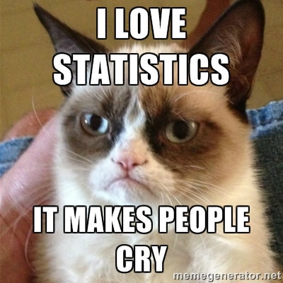
Děkuji za pozornost!

